Slide 1
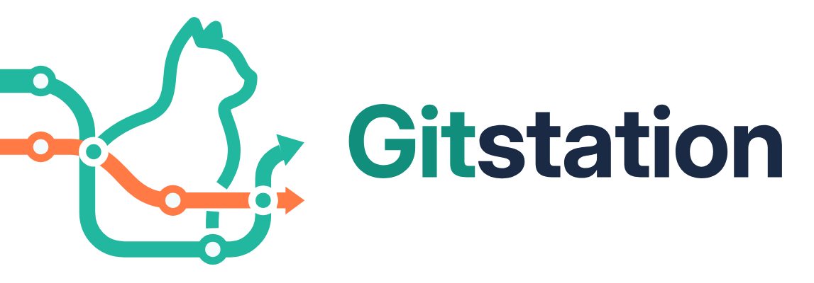
完成形の計画の全体像
GitStation・Kanflow・エージェントモデル
複数人のバイブコーディングで、速く、壊れにくく開発する
2026-10-31 出典: GitStation docs/plan/01〜07

Slide 2
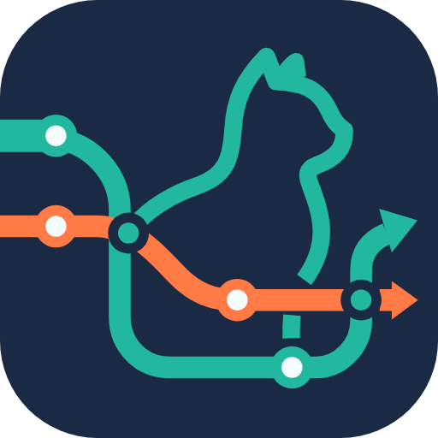
目的と完成形
社内で閉じた環境で、複数の開発者と複数の AI セッションが同時に、PBI から本番まで速く安全に進める
計画→実装
Claude Code が PBI と受入基準を読み、タスク化・作業の宣言・並行実装
実装→マージ
GitStation に push → パイプライン → MR → マージキュー → 自動マージ
マージ→本番
人の承認で社内サーバーへデプロイ → Kanflow のリリースに反映
品質と安全
エラーの契約・権限の一点の判断・独立レビュー・危険の検査
学習と再発防止
失敗と直し方を Kanflow に集め、再発したら仕組みに変える
「完全無敵」の定義
どれか 1 つの仕組みが外れても、ほかの仕組みが止める（多層の防御）。壊れたら数分で気づき、記録から原因が分かる。失敗はゼロにできないので数値で測る。

Slide 3
全体の構成
すべて社内（オンプレ）で動く。AI は開発者の Claude Code と、サーバー側のローカル LLM
開発者の PC（複数人）
・Claude Code
・TMUX 版（並行）/ Ver2（単独）
・共通プラグイン ymma-dev-core
Kanflow（PM）
・バックログ / スプリント / タスク
・MCP・作業の宣言
・触る範囲・受入基準の ID
・フィードバックの輪（教訓）
・リリース / リリースノート
GitStation（Git 基盤）
・clone / push・MR
・CI/CD・マージキュー
・自動マージ（4 方式）
・危険の検査・監査
・仕様書の版の管理
MCP
イベント
git push / MR
ローカル LLM（Qwen）
仕様照合・要約・下書き
社内のアプリサーバー
dev / stg / prod（本番は人の承認）

Slide 4
開発の流れ：PBI から本番まで
人が判断するのは 4 か所だけ（オレンジの丸）
① 計画
PBI・受入基準
② 分担
タスク化・作業の宣言
③ 実装
並行・TDD・AC の ID
④ MR
パイプライン・危険の検査
⑤ マージ
キュー・自動マージ
⑥ 本番
デプロイ・リリース
人
人
人
人
計画の承認
stop の解除
PO の完了の確定
本番の承認
自動マージの方式 | 動き
off / reserve（既定） | 自動マージしない / 人が予約し、CI が緑でマージ
conditional / full | AI の仕様照合の承認で自動（conditional は保護するパスだけ人）。危険（stop）はどの方式でも人を待つ

Slide 5
複数人・複数 AI の並行開発
取り合いと衝突を 3 段で防ぐ
① タスクの単位（K5 実装済み）
・作業の宣言: 誰が・どのセッション・どのブランチ
・別の人の宣言中は 409 で拒否
・生存確認がないと 4 時間で失効
・PO / SM は解除できる
・次: ボードに「作業中」（W3）
② ファイルの単位（W4）
・計画時に「触る範囲」を登録
・重なる作業を作り始める前に通知
・push 時に実際の差分と比較
・宣言の外は警告
③ マージの単位（M4）
・マージキュー: 先の MR を含めた結果で検査
・組み合わせで壊れる変更を止める
・衝突は AI が解消案 → 人が承認
TMUX 版: リーダー 1 + 作業者 n、作業者ごとに worktree と作業の宣言。Ver2: 1 セッションで少ないコンテキスト。

Slide 6
品質と安全の仕組み（多層の防御）
層 | 仕組み | 状態
エラーの契約 | すべての失敗に FG コード（原因・診断・直し方・手順書・テスト）。利用者には user_message と request_id だけ | 稼働
権限 | authorize() の 1 か所で判断。全ルートが許可・拒否の行を持つ表に載る。証明がないとハンドラに届かない | 稼働
握りつぶしの禁止 | Result を捨てない・本番で panic しない・外部呼び出しにタイムアウト | 規則とレビュー
存在の漏れの防止 | 無い・削除済み・見えないパスは同じ応答、同じ問い合わせの形 | phase 8
独立レビュー | 作る AI と評価する AI を分ける。見逃しは eval に | 運用中
ゲート | fmt・clippy・テスト・目録・権限の表・i18n を AI より先に | CI は W2
マージの安全 | マージキュー・危険の検査・本番は人の承認・revert の下書き | M4

Slide 7
フィードバックの輪を Kanflow に移す（W11）
今は各エージェントモデルの手元にある記録と処理を、Kanflow のサーバーに。チームとプロジェクトをまたいで再発を防ぐ
1 照合
署名→教訓を返す
2 下書き
失敗→変更→成功
3 確認
Maintainer / SM
送り手
・AI セッション（窓口）
・CI の失敗
・GitStation（M3〜）
6 要約
ローカル LLM
5 測る
再発率・時間
4 仕組みに
3 回超で再発防止 PBI
エージェントモデルは知識を持たない薄い窓口（送る前に秘密・パスを伏せる）。確認済みだけを他プロジェクトへ。機密の印は Claude に返さない。
GitStation のエラーの目録は正のまま、教訓は FG コードでリンク。今の mistake-memory は取り込んで廃止。

Slide 8
エージェントモデルの役割と切り替え
モデル | 使う場面 | 状態
旧 Agent_Claudecode | いまの開発（連携ができるまで） | 現役・不具合の修正だけ
TMUX 版 | 大きな機能・複数 PBI を複数セッションで並行して速く | 準備中
Ver2 | 1 つの PBI・小さな修正を 1 セッションで | 準備中
GitStation_Agent | GitStation 自体の開発 | 現役
共通プラグイン ymma-dev-core（W1）
・Kanflow 連携・作業の宣言・レビュー・git の規則・フック
・semver、beta → stable の 2 段で配布
・食い違いはゲートで赤
切り替えの条件と手順
・GitStation で clone / push と MR ができる
・Kanflow 連携の第 0 段が実環境で動く
・1 チーム 1 スプリント試行 → 全体を切り替え

Slide 9
現在の進み具合（2026-10-31）
対象 | 進み具合 | 中身
GitStation M1 | 約 70% | D1〜D4、phase 8 MR1〜MR3 統合。MR4 は修正待ち。次は MR5 ∥ phase 9（clone / push）
GitStation 全体（M1〜M8） | 約 12% | Rust 約 5.7 万行（テスト約 52%）、テスト 868 件
Kanflow 製品 | ほぼ完成 | TypeScript 約 22 万行、テスト 8413 件
Kanflow 連携 第 0 段 | 約 65% | MCP 25 道具、K1〜K5（PBI 検出・取りこぼし修正・DevSource・dev:write）
エージェントモデル | 連携済み | TMUX 版 / Ver2 に Kanflow の MCP・作業の宣言を組み込み

Slide 10
ロードマップ（計画 07）
第 0〜1 段は GitLab のままでも進められる
第 0 段（1〜2 週）
第 1 段（2〜4 週）
第 2 段（M3〜M4）
W1 エージェントモデルの一本化
W4 触る範囲と衝突の予測
W8 PBI→本番の 1 本の流れ
W2 両製品の CI
W5 受入基準の ID とテスト
W9 ポーリング→イベント
W3 作業中の表示・宣言の自動化
W11 フィードバックの輪を Kanflow へ
W10 定型作業をローカル LLM に
W6 引き継ぎの自動化
指標の測定
旧版 → TMUX 版 / Ver2 へ切り替え
W7 レビューの規則と費用

Slide 11
目標（測るもの）
指標 | 目標
PBI の着手から MR まで | 測定を始め、中央値を半分に
並行作業の衝突による手戻り | MR 10 件あたり 1 件以下
同じエラーの再発（プロジェクトをまたいで） | 確認済みの教訓がある失敗で 0 件
マージ後に見つかった欠陥 | 0 を目標（見つかったら eval に）
main が赤い時間 / 未検証の統合 | 0 / 0
1 MR あたりの AI レビュー | 2〜3 回
新しい開発者の最初の MR | 1 日以内

Slide 12
決めたことと次にやること
決めたこと（推奨案）
・共通部分はプラグインで配る（最初は GitHub、後に GitStation）
・旧版は全体ができるまで使い、その後 TMUX 版 / Ver2 へ
・CI はいま GitHub Actions、GitStation の CI ができたら移す
・作業の宣言はセッション開始で自動
・フィードバックの輪は Kanflow のサーバーの機能に
次にやること
・① GitStation MR4 の指摘を直して統合
・② 不安定なテストの修正を検証
・③ MR5 ∥ phase 9（clone / push）
・④ 計画 07 第 0 段: W1（core）と W2（CI）
・⑤ Kanflow の DB テストと E2E を CI で

